Slide 1
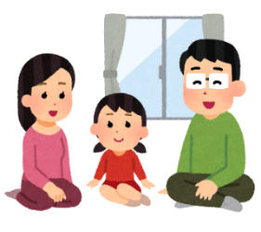
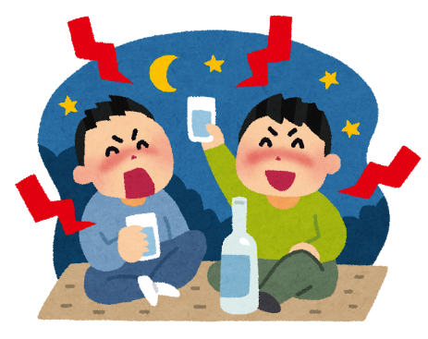
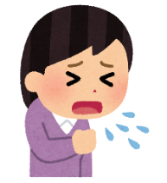
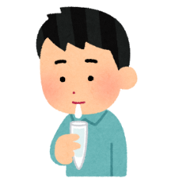
Se le pide de favor por parte de Osaka para evitar la propagación del Corona Virus que todos sigan lo siguiente hasta el 11 de Mayo
¡NO SALGA POR FAVOR! ¡QUÉDESE EN CASA!
Está bien salir cuando:
Cuando vaya al hospital
Cuando vaya a comprar cosas necesarias para su vida como alimentos y medicinas
Cuando vaya al trabajo
Cuando vaya a caminar cerca de casa
Etc.
● No beba alcohol en la calle, parques, etc.
● Asegúrese de estar en su casa a partir de las 8pm.
● No vaya a lugares donde haya mucha gente.
● Si tiene fiebre y tos realicese una prueba de Corona.

